Slide 1





第九章
数据库访问技术
JDBC

Slide 2

第九章 数据库访问技术
JDBC
本章学习目标
了解JDBC技术的用途和基本原理。
掌握使用JDBC技术来访问数据库。
掌握使用JDBC技术结合JSP进行简单的Web应用开发。

Slide 3

第九章 数据库访问技术
JDBC
目录
9.1 JDBC简介
9.2 JDBC驱动程序
9.3 JDBC API主要接口
9.4 连接数据库的基本过程
9.5 JDBC在JSP中的应用

Slide 4
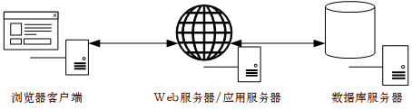
第九章 数据库访问技术
JDBC
9.1 JDBC简介
随着Web网络的迅猛发展，一种新的体系结构——B/S计算模式迅速流行开来。可以将Web浏览器(Browser) / Web服务器(Web Server)工作模式简称为B/S计算模式。事实上，B/S工作模式就是一种特殊的C/S模式，在这种模式下，Web浏览器就是客户端（Client），Web服务器就是服务端（Server）。但是Web服务器的工作任务还需要管理应用程序，而应用程序往往会拥有访问数据库服务器的需求。因为B/S计算模式的这种特殊需求，所以B/S计算模式被改进拓展为了B/S三层计算结构。B/S三层计算结构的示意图如下图所示。
图9.1 B/S三层计算结构

Slide 5
第九章 数据库访问技术
JDBC
9.1 JDBC简介
数据库管理系统（DBMS）是一个可以与数据库建立连接并具有存储、检索和修改数据功能的系统。目前，被使用较多的数据库管理系统有：Oracle，MongoDB，DB2，Microsoft SQL Server和MySQL等。结合使用数据库管理系统，使用JSP开发Java Web应用离不开对数据库的编程，因为几乎所有的有业务需求的JSP项目都会使用到数据库。因此，掌握数据库编程技术非常重要。
为了使Java程序员能够采用统一的编程方式访问各种数据库，Java提供了一组标准的API，称为JDBC API，程序员就是使用这组API中的方法来连接和操作数据库。由此可见在开发需要与数据库进行交互的应用程序时，首先开发者必须拥有对应的数据库管理系统的JDBC驱动程序以及必须学会使用标准的JDBC API实现与数据库的交互的基本操作。

Slide 6
第九章 数据库访问技术
JDBC
9.1 JDBC简介
JDBC（Java DataBase Connectivity）是一种访问数据库的技术标准，它是一种能通过Java语言访问数据库的应用程序接口（JDBC API）。JDBC由一组用Java语言编写的类和接口组成。当开发者的开发项目需要访问一些使用结构化查询SQL语言的关系型数据库时，JDBC就强有力地帮助开发者提高了开发效率。
JDBC API最大的特点是在底层，JDBC API封装了各种底层数据源之间的差异。开发者可以根据自己需要连接什么关系型数据库来选择调用JDBC API中的相应接口。
在上层，JDBC API提供标准的SQL语句的注入，这使得上层应用对底层数据源的访问完全透明。基于这种方式使得访问底层数据源的工作量被大大减少，真正实现了使用JSP开发Java Web项目与数据库可以无障碍地交互的效果。

Slide 7
第九章 数据库访问技术
JDBC
9.1 JDBC简介
其中JDBC API主要包括了如下两个包：
1.java.sql包
该包中的类和接口主要提供了开发者基本的数据库编程服务，例如通过数据库编程生成与数据库的连接、执行SQL语句以及准备语句和运行批处理查询等。同时java.sql包中也提供了一些数据库数据的高级处理方法。例如批处理更新、事务隔离和可滚动结果集等。开发者经常使用的JDBC API中的接口均来自这个包。
2.javax.sql包
该包主要类为有关于数据库的高级操作方法提供了接口。例如数据库连接管理、分布式事务的处理等。

Slide 8
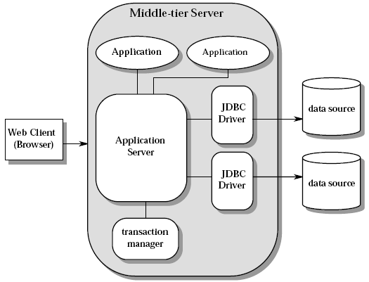
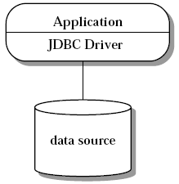
第九章 数据库访问技术
JDBC
9.2 JDBC驱动程序
开发者通过JSP技术与数据库进行交互，还需要JDBC的驱动程序（JDBC Driver）。JDBC驱动程序只适合特定的数据库系统和数据访问模型，这种驱动程序一般是依靠独立的软件公司开发的。所有的JDBC驱动程序的查询列表都可以在网址“http://www.oracle.com”进行查询。
在两层模型中，开发者开发的Java Web应用程序只会与JDBC驱动程序交互，JDBC驱动程序再直接和数据源进行交互。交互过程中包括了建立和管理数据库的连接、处理与底层数据源操作实现的细节。
在三层数据访问模型中，JDBC驱动程序会发送指令到一个中间层，再由中间层与数据库进行交互。
图9.2（a） JDBC的两层访问模型
图9.2(b) JDBC的三层访问模型

Slide 9
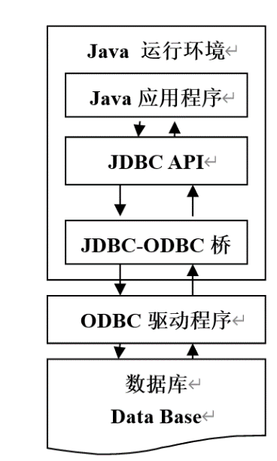
第九章 数据库访问技术
JDBC
9.2 JDBC驱动程序
三层数据访问模型中的结构设计，改善提高了基于JDBC开发的商业应用的性能、伸缩性和有效性。数据库的驱动程序类型一共有四种。在这四种数据库驱动程序中常用的有以下两种：
1. JDBC-ODBC桥驱动程序：JDBC-ODBC桥驱动程序已经被包含在JDK中，它提供给了JDBC一个中介。通过这个中介可以实现利用ODBC来和数据库交互的效果。JDBC-ODBC桥驱动程序由Sun公司提供，不需要各种数据库的JDBC驱动程序。但每个数据库必须带有ODBC的驱动程序。

Slide 10
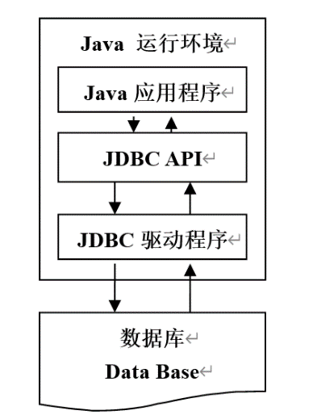
第九章 数据库访问技术
JDBC
9.2 JDBC驱动程序
2.纯JDBC+DATABASE的连接方式
纯JDBC+DATABASE的连接方式的驱动程序(一般由DBMS厂家提供)会将JDBC API的指令转换成数据库管理系统指定的本地调用，然后由本地调用直接操作数据库。纯JDBC+DATABASE的连接方式如下图所示。这种由两层模型实现的数据库驱动程序比JDBC-ODBC桥驱动程序速度更快。目前大多数的数据库厂商都在其数据库产品中提供该驱动程序。本书所有Java Web应用与数据库例子均采用了该数据库访问方式进行。
图9.4 纯JDBC+DATABASE的连接方式

Slide 11
第九章 数据库访问技术
JDBC
9.2 JDBC驱动程序
在Java Web应用程序开发中，如果需要访问数据库，必须先加载数据库厂商提供的数据库驱动程序。以下是在Java Web应用中加载数据库驱动程序的步骤。
首先进入下载地址“http://dev.mysql.com/downloads/connector”，在该网页中下载MySQL数据库的驱动程序，下载文件名称为压缩文件mysql-connector-java-5.1.31.zip的压缩包。在将压缩包解压后得到MySQL数据库的驱动程序文件mysql-connector-java-5.1.31-bin.jar。
最后将驱动程序mysql-connector-java-5.1.31-bin.jar，复制到Web应用程序的WEB-INF\lib目录下，Java Web应用程序就可以通过JDBC提供的接口来访问MySQL数据库。

Slide 12
第九章 数据库访问技术
JDBC
9.3 JDBC API主要接口
JDBC API中为开发者封装了许多可能在开发过程中会使用到的接口和类。JDBC API中常用的接口都存放在核心API java.sql包和扩展API javax.sql包中。常用的接口的名称和基本功能如下表所示。
接口名称 | 接口基本功能
java.sql.DriverManager | 用于加载和注册不同的JDBC驱动程序，为创建连接数据库提供支持。
java.sql.Connection | 用于完成对某一数据库的连接。
java.sql.Statement | 用于在已创立的连接中作为执行SQL语句的容器。该接口中包含了两个重要的子类分别为用于与编辑SQL语句的PreparedStatement和用于执行存储过程的CallableStatement。
java.sql.PreparedStatement | 用于执行预编译的SQL语句。
java.sql.CallableStatement | 用于执行数据库中已经创建好的存储过程。
java.sql.ResultSet | 执行SQL语句后产生的数据库结果集。

Slide 13
第九章 数据库访问技术
JDBC
9.4 连接数据库的基本过程
编写Java数据库应用的基本过程如下：
①建立Java Web应用中需要使用的数据源。
②导入必要的jar包。
③在Java Web应用中加载数据库驱动程序。
④创建与数据库的连接。
⑤创建SQL语句对象。
⑥编写SQL语句。
⑦执行SQL语句。
⑧处理在执行SQL语句后得到的结果集。
⑨关闭与数据库的连接对象。
⑩处理在与数据库交互过程中产生的异常。
下面对上述过程进行详细介绍。

Slide 14
第九章 数据库访问技术
JDBC
9.4 连接数据库的基本过程
1.建立Java Web应用中需要使用的数据源
首先用数据库管理系统新建一个名称为“jspdb”的数据库jspdb。在数据库的创建过程中给定数据库的编码方式和事务处理过程等细节。然后在数据库jspdb中建立表book，在表book中设计主键以及表中各属性的数据类型。
2.导入必要的jar包
在Java Web应用与数据库的交互程序中要用到一些必要的jar包中提供的常用的接口和类。使用这些接口和类，首先需要导入包含接口和类的java.sql包。导入jar包可以使用“import java.sql.*;”的语句来实现。
3.加载数据库驱动程序
Java Web应用需要访问数据库，首先必须加载相应的数据库驱动程序，通过调用Class.forName()方法完成。如MySQL数据库的数据库驱动程序名称是“com.mysql.jdbc.Driver”。则可以在应用中通过可以在Java Web应用中通过以下语句加载数据库驱动程序：
Class.forName("com.mysql.jdbc.Driver") ;
如果，使用的数据库是微软公司的SQL Server，则加载数据库驱动程序的语句是：
Class.forName("com.microsoft.jdbc.sqlserver.SQLServerDriver");
如果，使用的是ODBC数据库驱动，则加载数据库驱动程序的语句是：
Class.forName("sun.jdbc.odbc.JdbcOdbcDriver");
通过上述的例子可以看出，在加载数据库驱动程序时要根据需要连接的数据库类型在Class.forName()方法中指定对应的数据库驱动程序名称。

Slide 15
第九章 数据库访问技术
JDBC
9.4 连接数据库的基本过程
4.创建与数据库的连接
无论Java Web应用需要对数据库进行什么样的操作，都需要先创建与数据库的连接，然后才能进行数据库的相关操作。要连接数据库，首先要知道数据库的有关信息，这些信息包括数据库的位置、用户名和密码三个参数。
其中，数据库的位置信息中包含了数据库所在的主机名和数据库所使用的端口。例如Oracle数据库使用的默认端口是1521，MS SQL Server数据库使用的默认端口是1433，MySQL数据库使用的默认端口是3306。创建数据库连接对象Connection的语句如下：
Connection con = DriverManager.getConnection(data_source_name, "loginID", "pass");
以下实例可以对MySQL数据库创建数据库连接对象Connection：
Class.forName("com.mysql.jdbc.Driver ").newInstance();
String url="jdbc:mysql://localhost:3306/database";
String user="root";
String password="123";
Connection conn= DriverManager.getConnection(url,user,password);
在实例中“jdbc:mysql:”表示数据库连接子协议，localhost表示主机地址，3306表示数据库的监听端口，database表示需要连接的数据库名称，root表示登录用户名，123表示登录密码。数据库会根据用户组的数据表查询用户的权限等级，不同用户组的用户的权限也不同。一个Java Web应用可与单个数据库有一个或多个连接，也可以与许多数据库进行连接。

Slide 16
第九章 数据库访问技术
JDBC
9.4 连接数据库的基本过程
5.创建SQL语句对象
Java Web应用是通过执行SQL语句来对数据库执行操作的。Statement类用于在数据库连接对象上运行操作数据库的SQL语句，并返回SQL语句的执行结果。创建SQL语句对象的代码：Statement stmt=con.createStatement();
6.编写SQL语句
开发者需要根据Java Web中的业务所需要使用的数据库功能，编写相应的SQL语句。最常用的SQL语句有如下几个：
①添加：insert语句。
②删除：delete语句。
③查询：select语句。
④修改：update语句。
在Java程序中，SQL语句通常以字符串的形式出现。比如，定义一条查询语句代码的语法范例：
String sql="select * from usertable";
通过该语句可以查询出usertable表中的所有数据信息。

Slide 17
第九章 数据库访问技术
JDBC
9.4 连接数据库的基本过程
7.执行SQL语句
使用前面的语句创建SQL语句对象（Statement对象）来执行SQL语句。Statement对象提供了多个执行SQL语句的方法。其中经常被使用的执行SQL语句的方法如下：
executeQuery(String sql)：主要用于执行有结果集返回的SQL语句。如select语句。
executeUpdate(String sql)：主要用于执行没有结果集返回的SQL语句。如insert、delete、update语句。
比如，在Java Web应用的程序中可使用下面的代码来执行上述查询语句（在usertable表中的查询出所有数据信息）：ResultSet rst = stmt.execute(sql);
由于该SQL语句的执行有结果集返回。因此需要创建ResultSet类的对象来接收这个结果集并通过该对象对结果集做后续处理。

Slide 18
第九章 数据库访问技术
JDBC
9.4 连接数据库的基本过程
8.处理在SQL语句执行后得到的结果集
如果前面执行的SQL语句是insert、delete、update语句，则不需要处理查询结果。如果前面执行的SQL语句是select查询语句，就需要对返回的结果集进行数据处理，使得结果集中的数据被封装到新的对象中。
处理结果集的过程即对结果集的遍历过程。可以使用结果集ResultSet对象的next()方法对行进行遍历。当需要获取结果集中某一列的数据时，需要使用结果集ResultSet对象的getXXX()方法。比如使用getInt()方法可以获取整型字段的值，使用getString()方法可以获取字符型字段的值。例如，要以字符串的形式获取第1列数据，可使用下面的代码：
String userid = rst.getString(1);
9.关闭与数据库的连接对象
在Java Web应用程序对数据库操作结束后，必须及时关闭上面创建的若干个对象，以便释放这些对象占用的资源，直接调用这些对象的close()方法即可。代码实例如下：
rst.close(); //关闭结果集对象
stmt.close(); //关闭SQL语句对象
con.close(); //关闭数据库连接对象

Slide 19
第九章 数据库访问技术
JDBC
9.4 连接数据库的基本过程
10.处理异常
因为在对数据库的操作中可能会发生各种各样的异常。因此在程序中应该对异常进行恰当合理的处理。可以将所有可能会抛出异常的代码放在try代码段中，在catch代码段中可以针对不同类型的异常采取相应的方法进行处理。最终无论代码段中是否会出错，都要进行的代码逻辑可以放在finally语句段中。在实例中，数据库连接字符串中需要给定数据库连接使用的子协议、需要连接的数据库的远程IP地址以及端口号和表名等。下面给出相应的实例。
[例9.1] Java访问数据库的代码（testConnection.java）
package test;
import java.sql.*;
public class testConnection {
//数据库驱动类名称。
private static String className = "com.mysql.jdbc.Driver";
//数据库连接字符串。
private static String url = "jdbc:mysql://localhost:3306/bookstore";
private static String username = "root";//数据库连接用户名。
private static String password = "123";//数据库连接密码。
private static String tableName = "book";//数据库中的表名。
public static void main(String[] args) throws SQLException {
Connection con = null;
Statement stmt = null;
ResultSet rst = null;

Slide 20
第九章 数据库访问技术
JDBC
9.4 连接数据库的基本过程
try {
Class.forName(className).newInstance();//装载JDBC驱动程序。
//创建数据库连接对象。
con = DriverManager.getConnection(url, username, password);
//创建SQL语句对象。
stmt = con.createStatement();
//使用SQL语句对象执行SQL语句。
rst = stmt.executeQuery("select * from" + tableName);
while (rst.next()) {
rst.getMetaData().getColumnCount()用于获取结果集的列数。
for (int i = 0; i < rst.getMetaData().getColumnCount(); i++)
//以字符串形式打印出结果集的下一列。
System.out.print(rst.getString(i + 1));
}
} catch (Exception e) {
e.printStackTrace();//异常处理
} finally {
//无论与数据库的交互中是否抛出异常都需要关闭数据库连接对象。
rst.close();
stmt.close();
con.close();
}
}
}

Slide 21
第九章 数据库访问技术
JDBC
9.5 JDBC在JSP中的应用
本节将通过一个具体的实例来演示JDBC中接口的应用，并且介绍在数据库中执行不同数据库操作的方法。在数据库编程中，主要涉及到的操作有查询数据、添加数据、修改数据以及删除数据。在进行本节的实例的编程之前，请先安装MySQL数据库系统。

Slide 22
第九章 数据库访问技术
JDBC
9.5 JDBC在JSP中的应用
9.5.1 MySQL数据库及数据表的建立
本节将介绍一个简单的图书信息管理的Java Web应用。下面给出该图书信息管理相应的数据表，以及用于创建数据表的MySQL脚本book.sql，图书信息表如下表所示。
字段名 | 字段类型 | 字段说明
bookID | Varchar(30) | 图书编号
bookName | Varchar(100) | 图书的名字
bookPublisher | Varchar(100) | 出版社的名字
bookPrice | Float | 图书的价格

Slide 23
第九章 数据库访问技术
JDBC
9.5 JDBC在JSP中的应用
9.5.1 MySQL数据库及数据表的建立
[例9.2] 创建Book表的SQL脚本book.sql
//使用jspdb数据库
use jspdb;
//创建数据表Book,建立相关字段
create table book(bookID varchar(30) primary key,
bookName varchar(100),
bookPublisher varchar(100),
bookPrice float);
//插入四条图书信息记录，其中每条记录都与字段的定义语句相对应。
insert into book values('00956845','《SpringCloud微服务实战》','清华大学出版社 ',59.8);
insert into book values('15982354','《程序员之禅》','中国人民出版社',65.8);
insert into book values('08598942','《Vue.js教程》','电子信息出版社',56.6);
insert into book values('187422669','《马斯克与Solar City》','海外出版社',90.8);
启动MySQL8.0命令窗口，首先需要输入管理员密码进入页面。在页面中输入以上sql语句建立数据表Book。读者也可以使用MySQL数据库的用户界面软件Navicat进行数据库操作。另外也可以尝试使用MS SQL Server数据库软件进行同样的操作，最后得到的结果与使用MySQL数据库得到的结果一致。

Slide 24
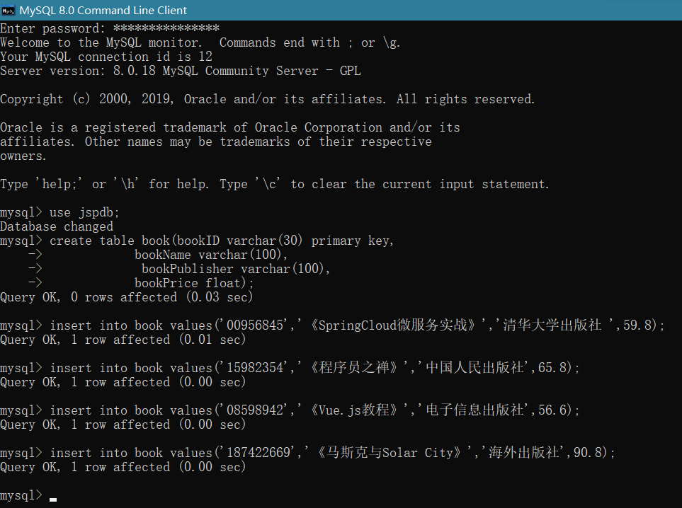
第九章 数据库访问技术
JDBC
9.5 JDBC在JSP中的应用
9.5.1 MySQL数据库及数据表的建立
下图是在MySQL Command Line Client中创建图书表的示意图。
图 9.5 图书表创建示意图

Slide 25
第九章 数据库访问技术
JDBC
9.5 JDBC在JSP中的应用
9.5.2 JSP访问数据库程序设计
选择好进行Java Web应用开发所使用的数据库后，就可以进行JSP访问数据库程序的程序设计。开发者在执行所有数据库相关操作之前，首先要确保将JDBC驱动程序mysql-connector-java-5.1.31-bin.jar放置在项目的工作路径中并复制到Web应用程序的WEB-INF\lib目录下。对数据库的相关操作包括浏览数据、查询数据、更新数据、删除数据、创建数据表等。
1.使用JSP实现查询图书信息
以下示例用于使用JSP来实现查询图书信息的功能。其中queryBook.jsp用于在网页中显示查询到的图书信息。需要注意的是由于本实例中使用了MySQL8.0，因此数据库驱动程序的名称为"com.mysql.cj.jdbc.Driver"。需要注意的是，读者在实现本示例时应当根据自己的MySQL数据库版本修改数据库驱动程序的名称。

Slide 26
第九章 数据库访问技术
JDBC
9.5 JDBC在JSP中的应用
9.5.2 JSP访问数据库程序设计
[例9.3]查询图书信息（queryBook.jsp）用于在网页中显示所查询到的图书信息，具体代码如下。需要注意的是，由于本实例中使用了MySQL8.0，因此数据库驱动程序的名称为"com.mysql.cj.jdbc.Driver"。读者需要根据自己的MySQL数据库版本确定数据库驱动程序的名称。
<%@ page contentType="text/html; charset=utf-8" %>
<%@ page language="java" import="java.sql.*, java.io.*" %>
<html>
<body>
<div align="center">
<h2>图书信息浏览</h2>
<table border=3>
<caption>图书信息表</caption>
<tr>
<td><b>图书编号</b></td>
<td><b>图书名称</b></td>
<td><b>图书厂商</b></td>
<td><b>图书价格</b></td>
</tr>

Slide 27
第九章 数据库访问技术
JDBC
9.5 JDBC在JSP中的应用
9.5.2 JSP访问数据库程序设计
<%
Class.forName("com.mysql.cj.jdbc.Driver").newInstance();
Connection con = java.sql.DriverManager.getConnection
("jdbc:mysql://localhost:3306/jspdb", "root", "123");
Statement stmt = con.createStatement();
ResultSet rst = stmt.executeQuery("select * from book;");
while (rst.next()) {
out.println("<tr>");
out.println("<td>" + rst.getString("bookId") + "</td>");
out.println("<td>" + rst.getString("bookName") + "</td>");
out.println("<td>" + rst.getString("bookPublisher") + "</td>");
out.println("<td>" + rst.getFloat("bookPrice") + "元" + "</td>");
out.println("</tr>");
}
//关闭连接、释放资源
rst.close();
stmt.close();
con.close();
%>
</table>
</div>
</body>
</html>

Slide 28
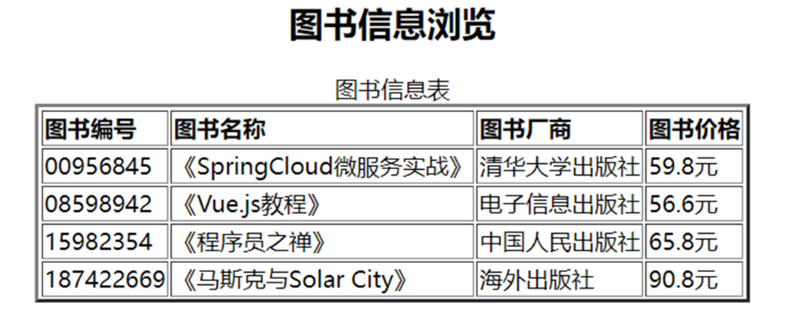
第九章 数据库访问技术
JDBC
9.5 JDBC在JSP中的应用
9.5.2 JSP访问数据库程序设计
在浏览器中输入：http://127.0.0.1:8080/jspdb/queryBook.jsp，可以查看到本实例的执行结果。查询数据表Book中的全部信息的执行结果如下图所示。
图9.6 查询图书信息

Slide 29
第九章 数据库访问技术
JDBC
9.5 JDBC在JSP中的应用
9.5.2 JSP访问数据库程序设计
2.添加图书信息
[例9.3]用于向数据库中添加两条新的图书信息，其过程与[例9.2]相似，只是所执行的SQL语句不同。在这个例子中，可以使用PreparedSatement类和Satement类两种方式来添加数据。前者用于执行预处理的语句，可以多次使用，适于反复执行某个操作。代码如下：
[例9.4] 添加图书信息（insertBook.jsp）
<%@ page contentType="text/html; charset=utf-8"%>
<%@ page language="java" import="java.sql.*"%>
<html>
<body>
<div align="center">
<h2>添加图书信息</h2>
<table border=3>
<tr>
<td><b>图书编号</b></td>
<td><b>图书名称</b></td>
<td><b>图书厂商</b></td>
<td><b>图书价格</b></td>
</tr>

Slide 30
第九章 数据库访问技术
JDBC
9.5 JDBC在JSP中的应用
9.5.2 JSP访问数据库程序设计
<%
try {
Class.forName("com.mysql.cj.jdbc.Driver").newInstance();
Connection con=java.sql.DriverManager.getConnection
("jdbc:mysql://localhost:3306/jspdb","root","123");
//使用PreparedStatement添加数据
String presql="insert into book values(?,?,?,?)";
PreparedStatement pstmt=con.prepareStatement(presql);
pstmt.setString(1,"59826442");
pstmt.setString(2,"《红黑树底层原理》");
pstmt.setString(3,"Java技术出版社");
pstmt.setFloat(4, (float) 55.6);
//执行插入数据操作。
pstmt.execute();
pstmt.close();
//使用Statement添加数据
Statement stmt=con.createStatement();
//一次添加一行数据
stmt.execute("insert into
book(bookid,bookName,bookPublisher,bookPrice)"+
"values('0568921','《信息安全导论》','人民邮电出版社','85.6')");
out.println("<tr><b>添加数据成功，请浏览:</b><br></tr>");

Slide 31
第九章 数据库访问技术
JDBC
9.5 JDBC在JSP中的应用
9.5.2 JSP访问数据库程序设计
//显示添加后的全部图书信息
ResultSet rst=stmt.executeQuery("select * from book;");
while(rst.next()) {
out.println("<tr>");
out.println("<td>"+rst.getString("bookId")+"</td>");
out.println("<td>"+rst.getString("bookName")+"</td>");
out.println("<td>"+rst.getString("bookPublisher")+"</td>");
out.println("<td>"+rst.getFloat("bookPrice")+"元"+"</td>");
out.println("</tr>");
}
//关闭连接、释放资源
rst.close();
stmt.close();
con.close();
}catch(Exception e) { e.printStackTrace(); }
%>
</table>
</div>
</body>
</html>

Slide 32
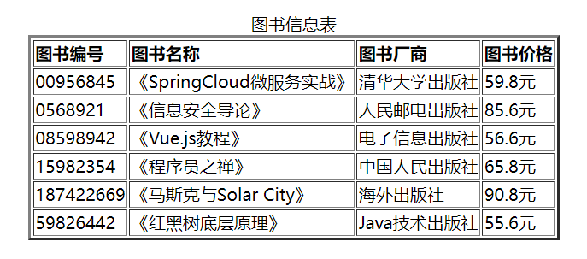
第九章 数据库访问技术
JDBC
9.5 JDBC在JSP中的应用
9.5.2 JSP访问数据库程序设计
在浏览器中输入：http://127.0.0.1:8080/jspdb/insertBook.jsp，执行结果如下图所示。可以看到成功添加了新的书籍。
图9.7 添加书信息

Slide 33
第九章 数据库访问技术
JDBC
9.5 JDBC在JSP中的应用
9.5.2 JSP访问数据库程序设计
3.更新图书信息
以下示例用于更新数据库中的第一条图书记录的价格数据。
[例9.5]更新图书信息（updateBook.jsp）
<%@ page contentType="text/html; charset=utf-8"%>
<%@ page language="java" import="java.sql.*"%>
<html>
<body>
<div align="center">
<h2>更新图书信息</h2>>
<table border=3>
<caption>修改图书信息</caption>
<tr>
<td><b>书籍编号</b></td>
<td><b>书籍名称</b></td>
<td><b>书籍厂商</b></td>
<td><b>书籍价格</b></td>
</tr>

Slide 34
第九章 数据库访问技术
JDBC
9.5 JDBC在JSP中的应用
9.5.2 JSP访问数据库程序设计
<%
try {
Class.forName("com.mysql.cj.jdbc.Driver").newInstance();
Connection con=java.sql.DriverManager.getConnection
("jdbc:mysql://localhost:3306/jspdb","root","123");
Statement stmt=con.createStatement();
//返回更新结果数据
int col=stmt.executeUpdate("update book set bookPrice=86.7
where bookId='59826442' ");
out.println("<b>成功更新"+col+"条数据,请浏览:"); //显示更新后的全部图书信息
ResultSet rst=stmt.executeQuery("select * from book;");
while(rst.next()) {
out.println("<tr>");
out.println("<td>"+rst.getString("bookId")+"</td>");
out.println("<td>"+rst.getString("bookName")+"</td>");
out.println("<td>"+rst.getString("bookPublisher")+"</td>");
out.println("<td>"+rst.getFloat("bookPrice")+"元"+"</td>");
out.println("</tr>");
}
rst.close();
stmt.close();
con.close();
} catch(Exception e) { e.printStackTrace(); }
%>
</table>
</div>
</body>
</html>

Slide 35
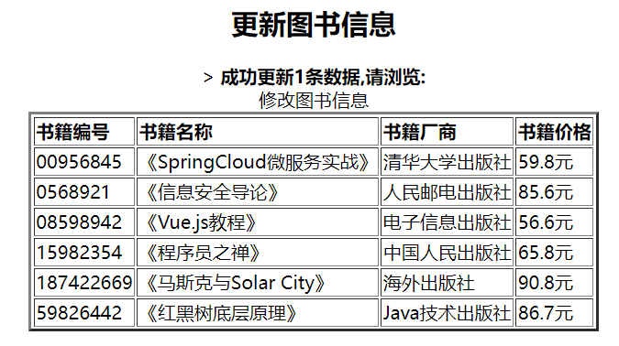
第九章 数据库访问技术
JDBC
9.5 JDBC在JSP中的应用
9.5.2 JSP访问数据库程序设计
在浏览器中输入：http://127.0.0.1:8080/jspdb/updateBook.jsp，执行结果如图9.8所示。从执行的结果可以看出根据书籍编号“59826442”对应的书籍《红黑树底层原理》的价格已经被修改为86.7元。
图9.8 更新图书信息

Slide 36
第九章 数据库访问技术
JDBC
9.5 JDBC在JSP中的应用
9.5.2 JSP访问数据库程序设计
4.删除图书信息
本示例用于删除数据库中出版社为“电子信息出版社”的所有图书信息。
[例9.6] 删除图书信息（deleteBook.jsp）
<%@ page contentType="text/html; charset=utf-8"%>
<%@ page language="java" import="java.sql.*"%>
<html>
<body>
<div align="center">
<h2>删除电子信息出版社出版的图书信息</h2>
<table border=3>
<caption>删除图书信息</caption>
<tr>
<td><b>图书编号</b></td>
<td><b>图书名称</b></td>
<td><b>图书厂商</b></td>
<td><b>图书价格</b></td>
</tr>

Slide 37
第九章 数据库访问技术
JDBC
9.5 JDBC在JSP中的应用
9.5.2 JSP访问数据库程序设计
<%
try {
Class.forName("com.mysql.cj.jdbc.Driver").newInstance();
Connection con=java.sql.DriverManager.getConnection
("jdbc:mysql://localhost:3306/jspdb","root","123");
Statement stmt=con.createStatement();
stmt.execute("delete from book where bookPublisher='电子
信息出版社'");
out.println("<b>成功删除记录,请浏览:");
//显示更新后的全部图书信息
ResultSet rst=stmt.executeQuery("select * from book;");
while(rst.next()) {
out.println("<tr>");
out.println("<td>"+rst.getString("bookId")+"</td>");
out.println("<td>"+rst.getString("bookName")+"</td>");
out.println("<td>"+rst.getString("bookPublisher")+"</td>");
out.println("<td>"+rst.getFloat("bookPrice")+"元"+"</td>");
out.println("</tr>");
}
rst.close();
stmt.close();
con.close();
} catch(Exception e) {e.printStackTrace(); }
%>
</table>
</div>
</body>
</html>

Slide 38
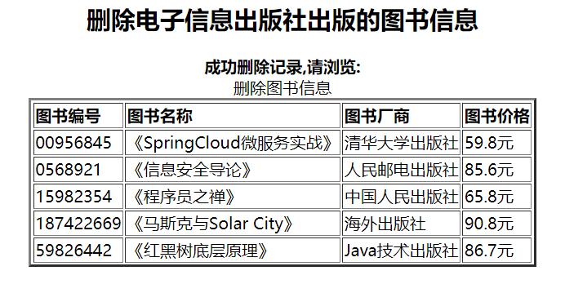
第九章 数据库访问技术
JDBC
9.5 JDBC在JSP中的应用
9.5.2 JSP访问数据库程序设计
在浏览器中输入：http://127.0.0.1:8080/jspdb/deleteBook.jsp，执行结果如下图所示。从图中可以看出由电子信息出版社出版的《Vue.js》的数据已经被删除。
图9.9 删除图书信息

Slide 39
第九章 数据库访问技术
JDBC
9.5 JDBC在JSP中的应用
本章主要介绍了JDBC的基本概念和编程的基本技能。在数据库编程中，主要涉及到的数据操作有：查询数据、增加数据、更新数据、删除数据，并且为这些不同的类型的操作提供了实例。最后总结一下JSP数据库编程的一般步骤：
①在JSP页面中加载数据库驱动程序。
Class.forName("com.mysql.jdbc.Driver ");
②创建与数据库的连接。
Connection con=DriverManager.getConnection;
("jdbc:mysql://localhost:3306;DatabaseName=jspdb","root","123");
③执行SQL(创建SQL语句，执行SQL语句)。
Statement stmt=con.createStatement() ;
ResultSet rst=stmt.executeQuery("select * from book;");
④关闭与数据库的连接对象。
rst.close(); stmt.close(); con.close();

